Slide 1
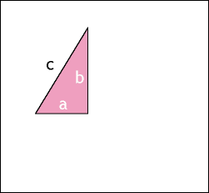
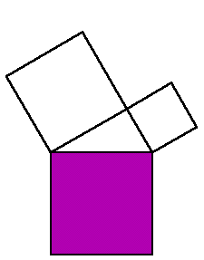
Питагорина теорема-разне примене
Математика VII разред
Припремила:
Недељка Тохољ
професор математике
ОШ,,Јожеф Атила“ Нови Сад

Slide 2
Откуд Питагори идеја? Ево легенде о идеји за доказ теореме!
Чекајући у предворју палате да га прими Поликрат,Питагора се загледао у плочице на поду.Посматрао је црни правоугли троугао и приметио да је збир квадрата над катетама (2+2 плочице)једнак квадрату над хипотенузом(4 плочице)

Slide 3
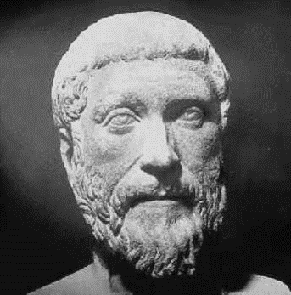
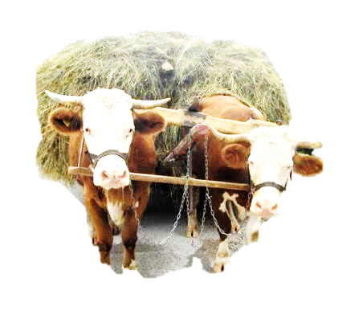
Након уочавања те занимљиве особине на плочицама,успео је доказати да то важи за све правоугле троуглове.Легенда каже да је у знак захвалности,принео боговима жртву од 100 волова.
Питагора (570-495.п.н.е.)
Питагора,
Питагора,
што то уради
?

Slide 4
За загревање ,,вијуга“- асоцијације
А1
поновити
мишљење
B1
најавити
А 2
кликери
B 2
провера
А 3
здрава
B 3
блиц
А 4
развијена
B 4
колона А
КОНТРОЛНИ
ЛОГИКА
колона В
Коначно решење
ЗАДАТАК
РЕШЕЊЕ
колона С
колона D
ТЕКСТ
излаз
чланак
С 4
D4
написати
проблем
D3
С 3
резултат
С 2
D2
објављен
тачно
прочитан
С 1
D1

Slide 5
А сад,Питагори у част,а и да увежбамо ( увежбате ) за контролни:
Задаци!
c²=a²+b²

Slide 6
Задаци основног нивоа
c² = a² + b²
1.задатак Да ли је троугао са
страницама 6cm , 8cm, 10cm правоугли?
Кликнућемо на одговор који сматрате тачним .
2.задатак Израчунај непознату страницу троугла на слици
x
А ) јесте
тачно,јер 10²=6²+8² тј. 100= 36+64
Б) није
нетачно
13²=12²+x² тј. 169=144+x²
x²=169$−144$ тј. x²=25
x=$\sqrt{25}$тј. x=5
решење
12
90°
13

Slide 7
3.задатак лакши (средњи ниво) или тежи(напредни ниво)
y²=10²$−{2,8}^{2}$
y²=100$−7,84$
y²=92,16
y=$\sqrt{92,16}$
y=9,6dm
y$−1,6dm=8dm$
z²=10²$−8^{2}$
z=6dm=60cm
x=60cm$−28cm$
$$=32cm$$
x
О=2·a+2·b
56=2a+24
2a=32
a=32:2=16
d²=a²+b²
d²=16²+12²
d²=256+144
d²=400
d=$\sqrt{400}$
$$d=20$$
$\sqrt{9216}$ 2
2
2
2
576 2
2
144 12
$\sqrt{9216 }$ $=2∙2∙2∙ 12$
$$=96$$
16cm
Даска дужине 1m наслоњена је на вертикални зид .Подножје даске је удаљено 28cm од зида.Ако се врх даске спусти за 16cm,за колико ће се померити подножје даске?
Израчунај дијагоналу правоугаоника ,ако му је обим O=56cm и страница b=12cm.
1m
y
решење
z
решење
28cm
d=
20
32cm
x=

Slide 8
4.задатак(тежи)
24km
10km
Из места B и C на екватору чије је растојање 24km,пошле су ,Ивана из B на север брзином од 5km/h ,а Ања из С на југ брзином од 4km/h.Колико ће бити међусобно удаљене после 2h?
x
решење
4.лакши Израчунај обим ромба ако су његове дијагонале d₁=24cm и d₂=10cm.
Решење: a²=($\frac{d₁}{2}$)²+($\frac{d₂}{2}$)² a²=($\frac{24}{2}$)²+($\frac{10}{2}$)² a²=12²+5² тј. a²=144+25 a= $\sqrt{169}$ па a=13cm
O=4a O=4·13cm O=52cm
в
с
8km
8km
d₁
a
d₂
x²=24²+18²
x²=576+324 x= $\sqrt{900}$
x= 30 km
А) 32km
нетачно
Б) 30km
тачно
В) 35 km
нетачно

Slide 9
Додатни задатак
У полукруг полупречника r=8cm уписан је правоугаоник (два темена припадају луку ,а два пречнику) чија је краћа страница b=4cm.Израчунај обим правоугаоника ако његова краћа страница не припада пречнику круга.
D0=C0=r=8cm
AO=BO= $\frac{a}{2}$
$∆OBC:$ r²=($\frac{a}{2})²$+b²
($\frac{a}{2}$)²=64$−$ 16
($\frac{a}{2})²=48$
$\frac{a}{2}=\sqrt{16∙3}$ $=4\sqrt{3}$
a=8$\sqrt{3}$ O=2a+2b
O=(16$\sqrt{3}$ +8) cm
D C
А О° В
решење

Slide 10
Нема више за данас!
Хвала на пажњи!

